Slide 1
ΕΝΕΡΓΟΙ ΠΟΛΙΤΕΣ ΚΑΙ ΧΡΙΣΤΟΥΓΕΝΝΑ
Οι μαθητές της Δ1 τάξης του σχολείου μας για δεύτερη χρονιά προσπαθούν έμπρακτα να ευαισθητοποιήσουν όλους μας σχετικά με το περιβάλλον. Καλλιεργούν κηπευτικά και φυτά και τα διαθέτουν στο χριστουγεννιάτικο παζάρι του συλλόγου γονέων! Δεν μένουν όμως μόνον εκεί, καταγράφουν μαζί με την Ε τάξη μέρος από τα δέντρα που έχουν ξεραθεί ή κοπεί στον Δήμο μας και με αφορμή τα κάλαντα δίνουν επιστολή με το αίτημά τους και λίστα με τις οδούς και το πλήθος των δέντρων που πρέπει να αντικατασταθούν στα πάρκα και τα πεζοδρόμιά μας, στην Δήμαρχό μας!
Καλές γιορτές σε όλο τον κόσμο με ειρήνη και υγεία !
Το 2025 να είναι χρονιά με πολλή αγάπη για τον άνθρωπο και το φυσικό περιβάλλον και με άπειρες δράσεις για πράσινο και καθαρό πλανήτη!!!!
8^{ο} Δημοτικό Σχολείο Ζωγράφου

Slide 2
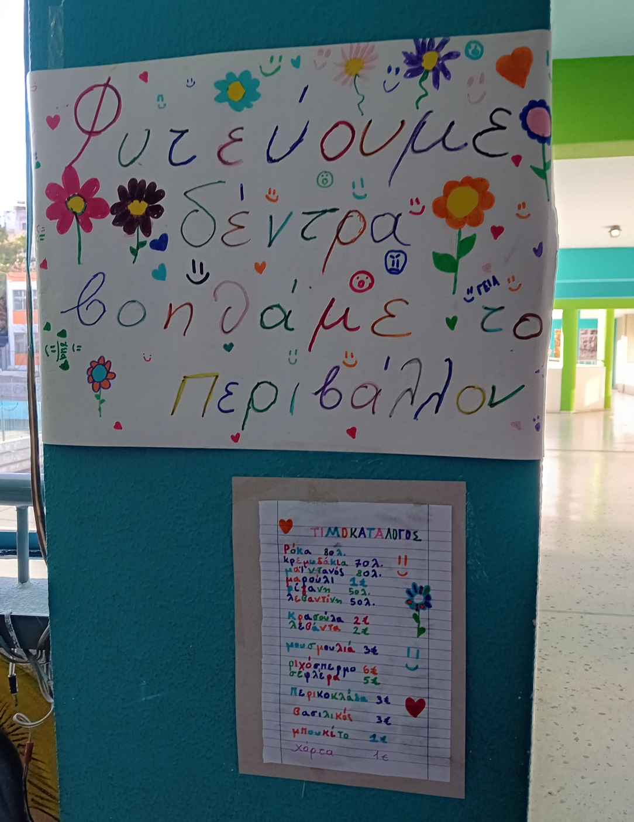
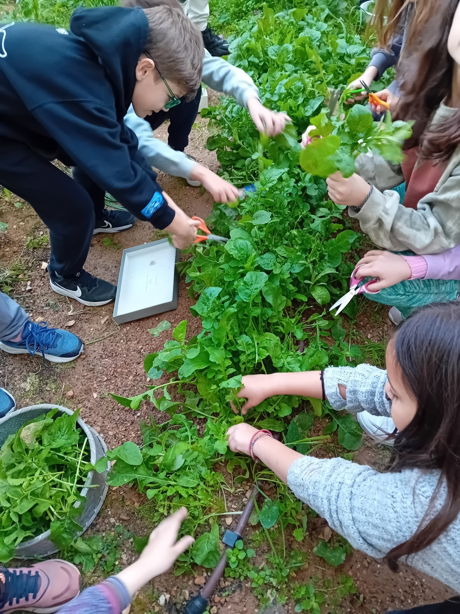

Slide 3
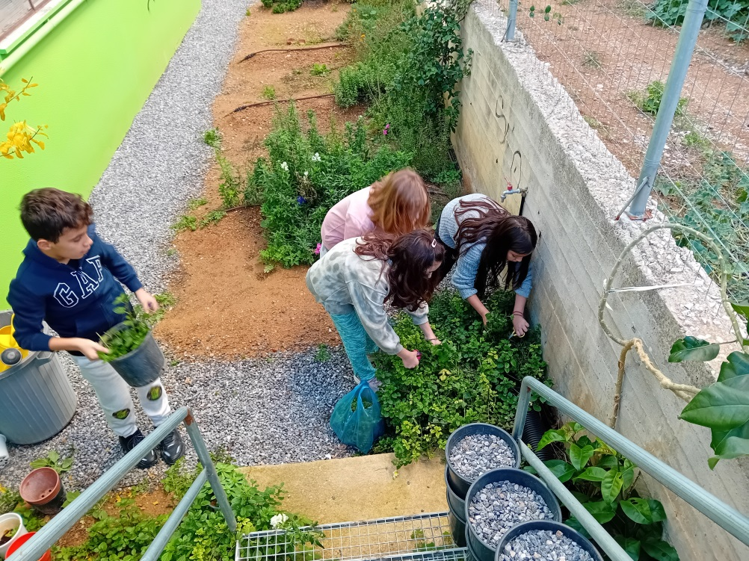
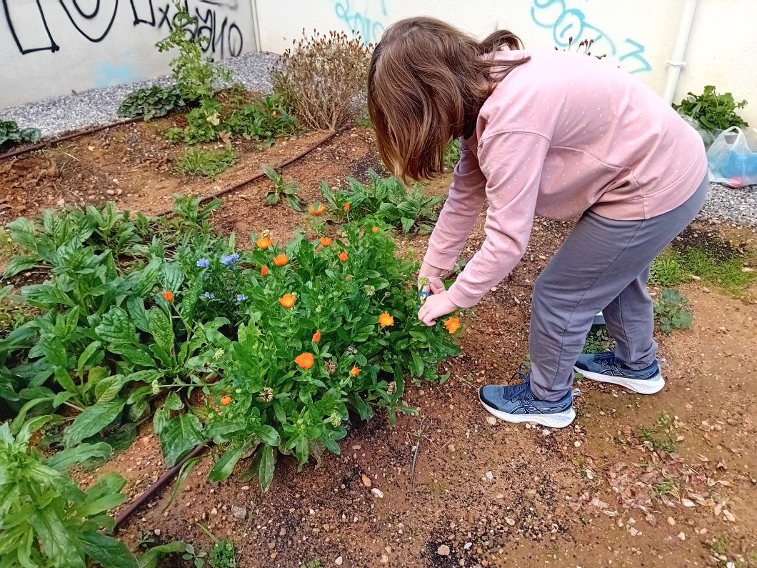

Slide 4
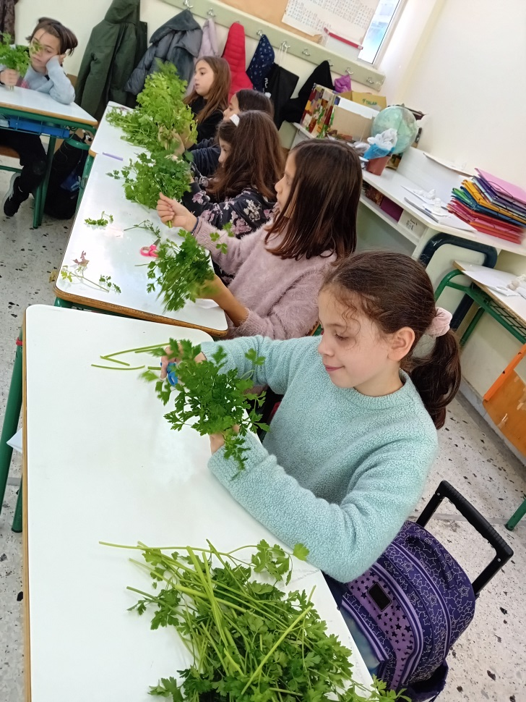
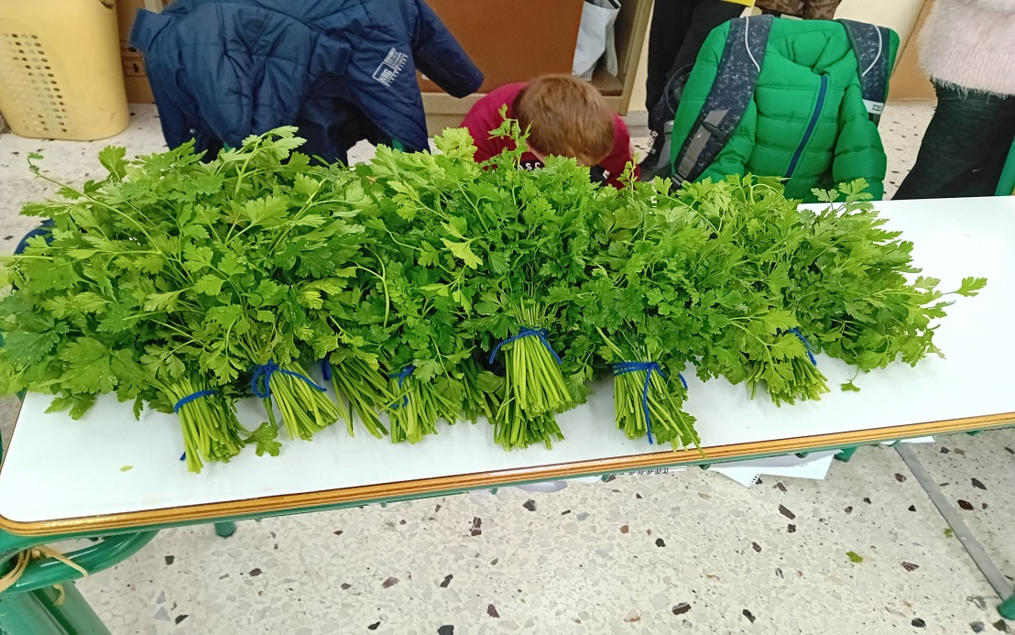

Slide 6
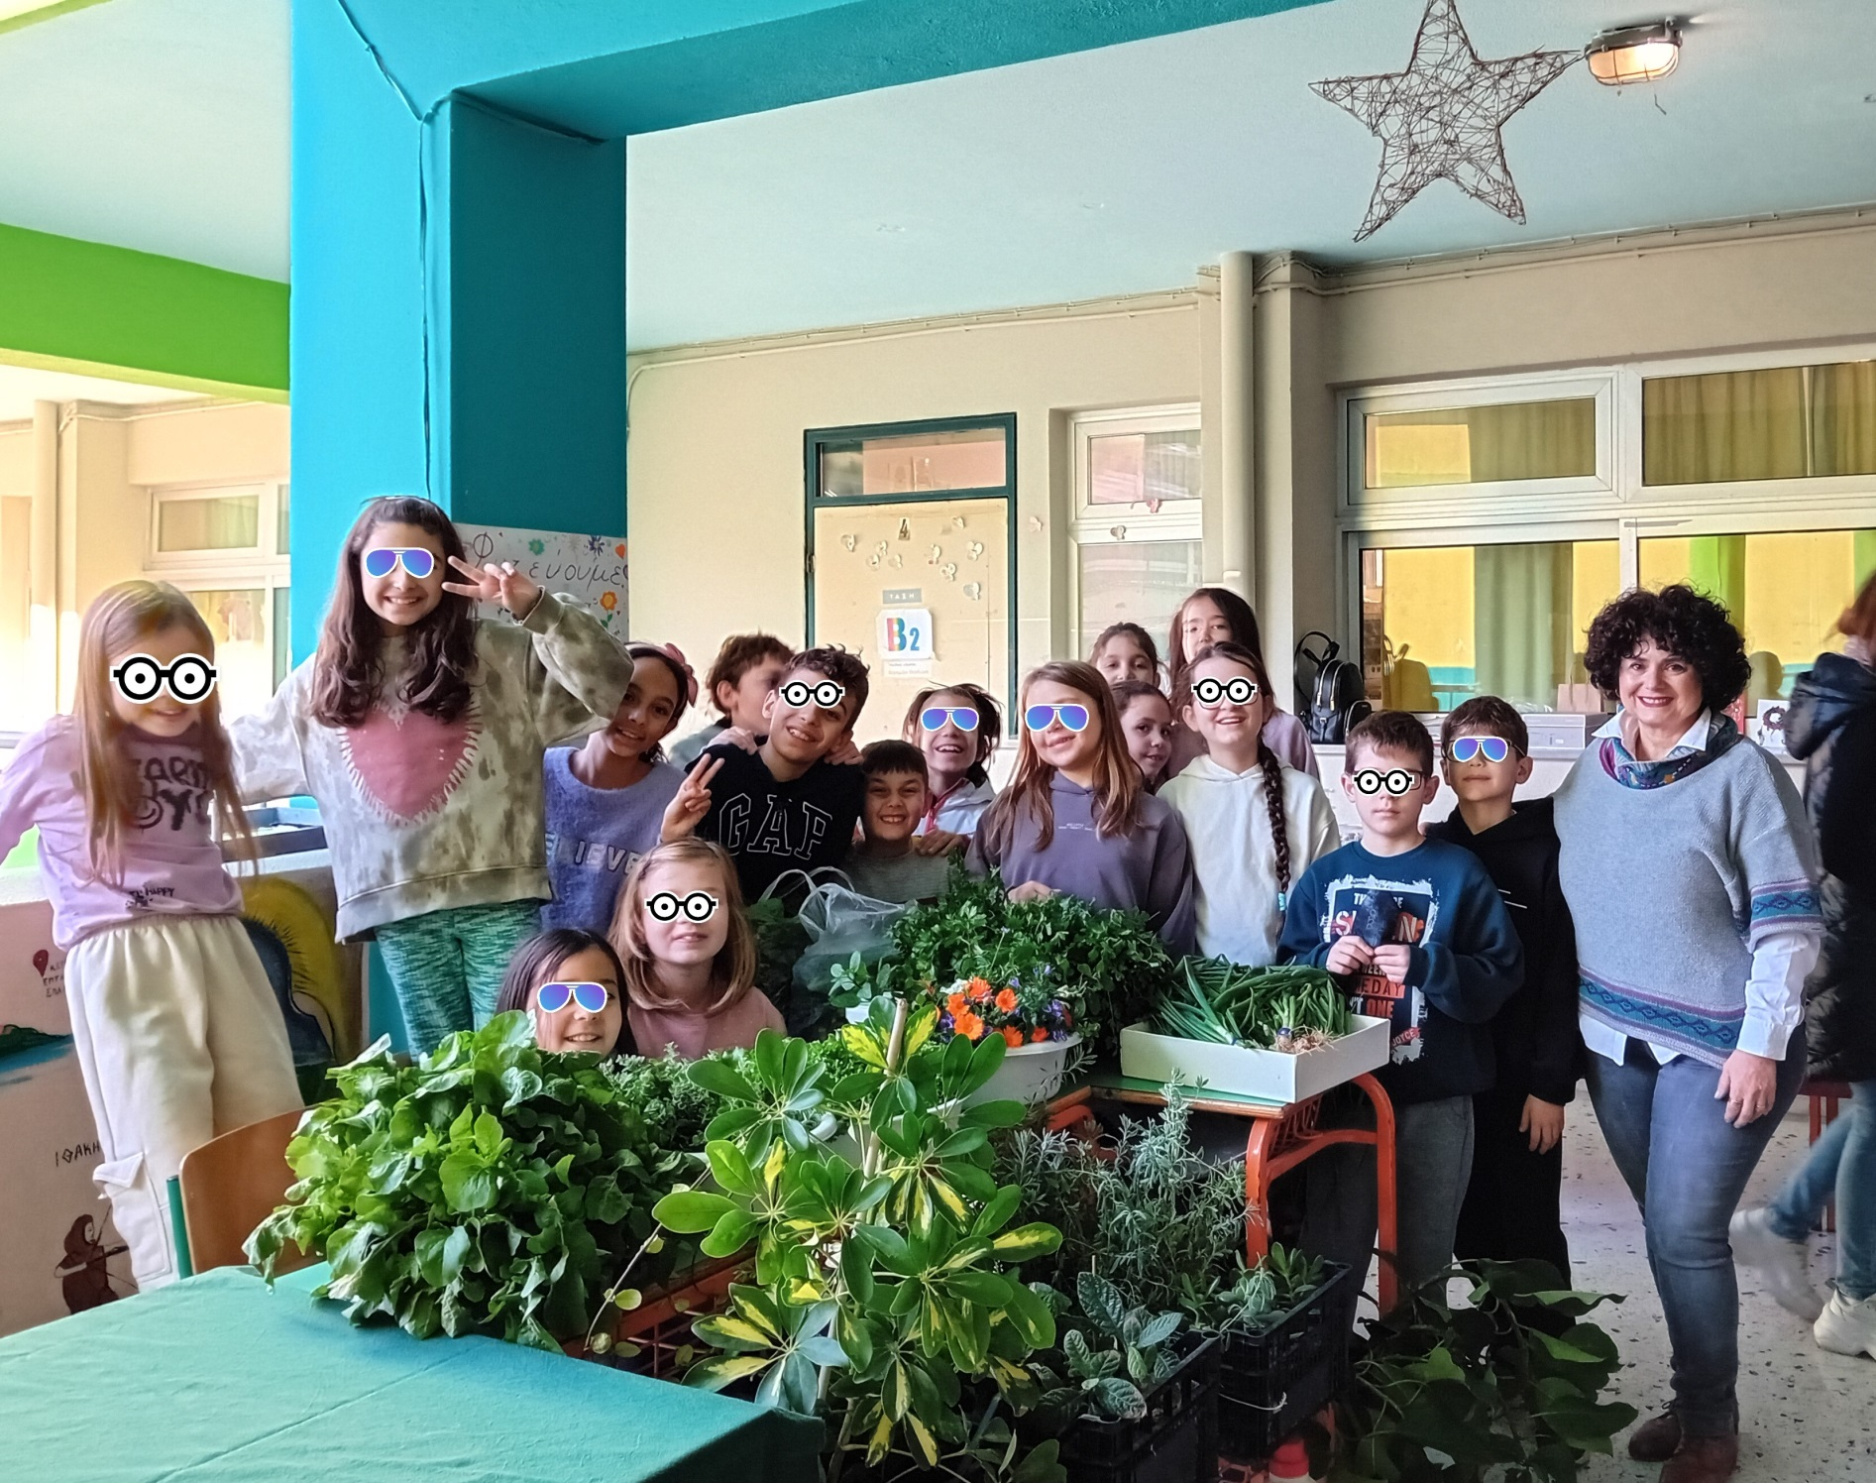

Slide 7
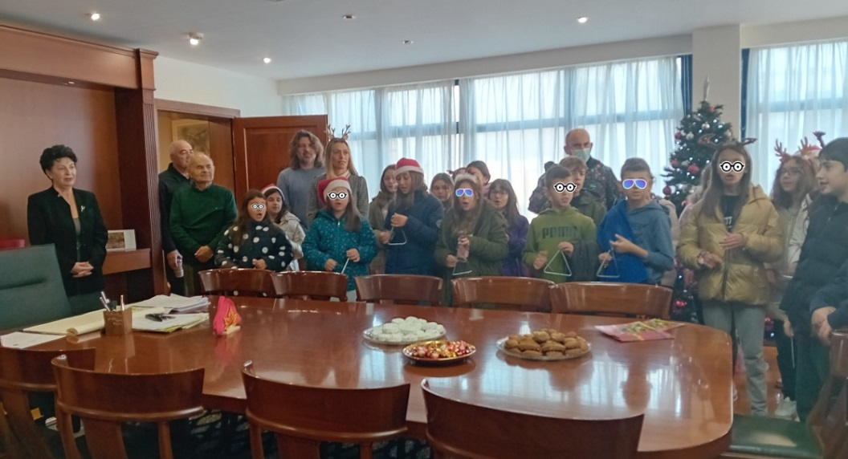
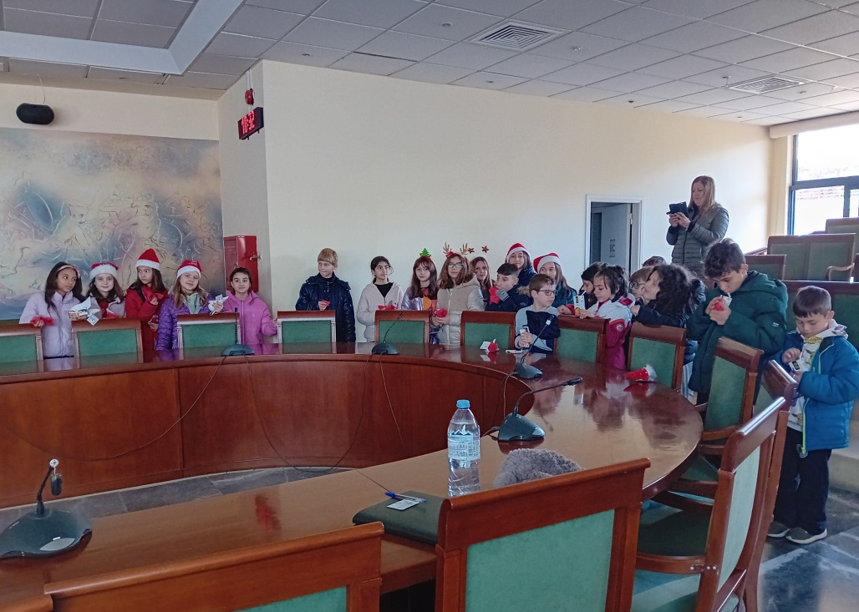

Slide 9
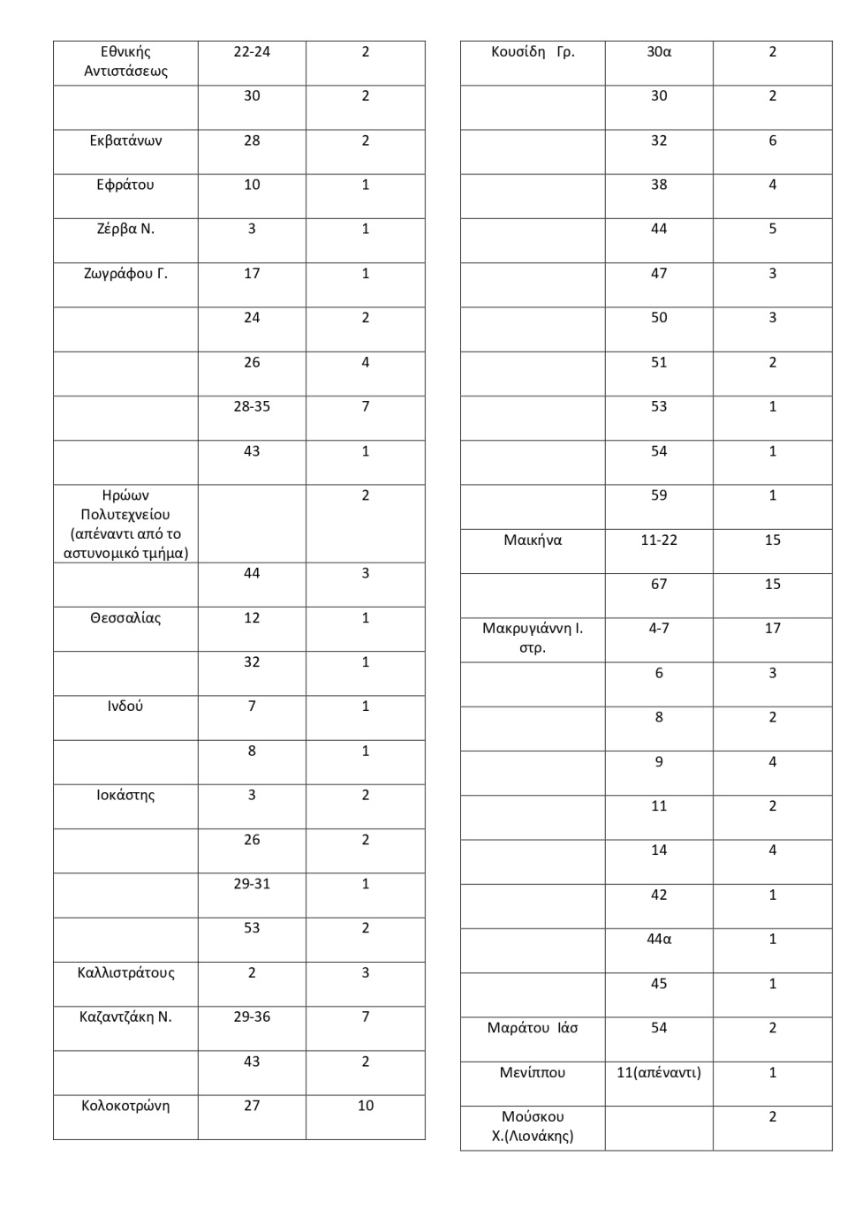

Slide 10
Βοηθήστε τα 430 δέντρα που καταγράψαμε να γίνουν 1000 και 2000 ! Αυτό θα είναι το δώρο μας για τις επόμενες γενιές!

